Slide 1
INTERNET & CÔNG NGHỆ WEB
Biên soạn: ThS. Võ Tấn Khoa

Slide 2
CHƯƠNG 4: Ngôn ngữ JavaScript
Biên soạn: ThS. Võ Tấn Khoa

Slide 3
Nội dung
1. Giới thiệu
2. JavaScript cơ bản
3. JavaScript nâng cao (1)
4. JavaScript nâng cao (2)
5. Tổng kết

Slide 4
1. Giới thiệu
1.1. Định nghĩa
1.2. Phương thức hoạt động

Slide 5
1.1. Định nghĩa
JavaScript là một ngôn ngữ lập trình kịch bản cho phép triển khai các tính năng phức tạp trên các trang web.
Ngoài chức năng hiển thị thông tin tĩnh, trang web còn có các tính năng phức tạp khác như: hiển thị nội dung cập nhật kịp thời, bản đồ tương tác, hoạt hình 2D / Đồ họa 3D, …
Đây là lớp thứ ba của các công nghệ web tiêu chuẩn, hai trong số đó (HTML và CSS).

Slide 6
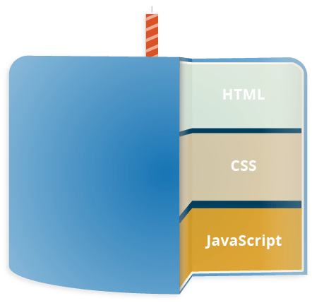
1.1. Định nghĩa
HTML là ngôn ngữ đánh dấu được sử dụng để cấu trúc và cung cấp ý nghĩa cho nội dung trang web. Ví dụ: xác định các đoạn văn, tiêu đề và bảng dữ liệu hoặc nhúng hình ảnh và video vào trang.
CSS là một ngôn ngữ của các quy tắc kiểu được sử dụng để áp dụng kiểu cho nội dung HTML, chẳng hạn như đặt màu nền và phông chữ, đồng thời bố trí nội dung trong nhiều cột.
JavaScript là một ngôn ngữ kịch bản cho phép tạo nội dung cập nhật động, điều khiển đa phương tiện, tạo hình ảnh động và nhiều vấn đề khác.
Ba lớp xây dựng chồng lên nhau một cách độc đáo.

Slide 7
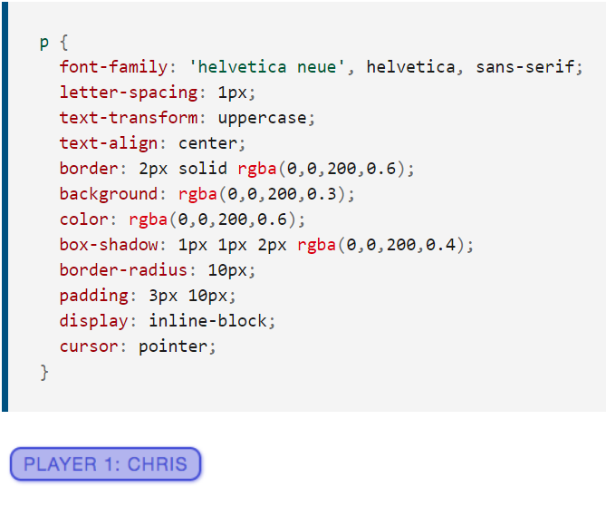
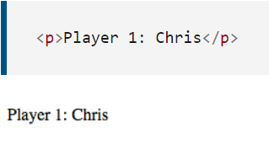
1.1. Định nghĩa
Ví dụ:
HTML cung cấp cấu trúc và mục đích của văn bản.
CSS làm cho đoạn văn bản trông đẹp mắt.
JavaScript triển khai phương thức động.

Slide 8
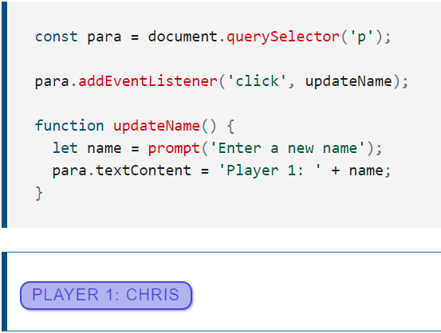
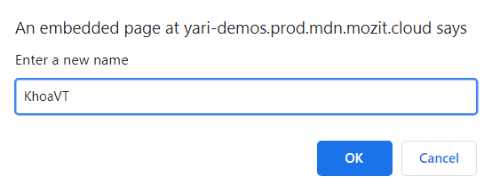
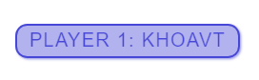
1.1. Định nghĩa
Ví dụ:
HTML cung cấp cấu trúc và mục đích của văn bản.
CSS làm cho đoạn văn bản trông đẹp mắt.
JavaScript triển khai phương thức động.

Slide 9
1.2. Phương thức hoạt động
a. Application Programming Interfaces (APIs)
b. Cách JavaScript hoạt động

Slide 10
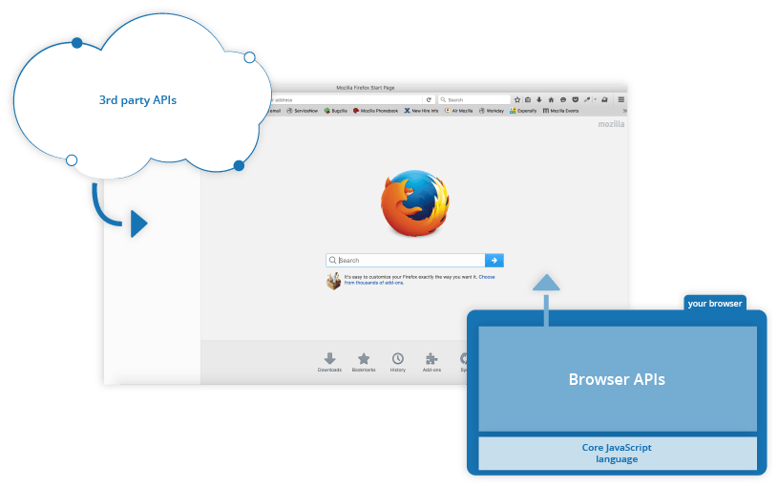
1.2. Phương thức hoạt động
a. Application Programming Interfaces (APIs)
Là chức năng được xây dựng dựa trên ngôn ngữ JavaScript phía máy khách. APIs là tập hợp các khối mã nguồn được tạo sẵn cho phép nhà phát triển triển khai các chương trình.

Slide 11
1.2. Phương thức hoạt động
a. Application Programming Interfaces (APIs)
APIs thường được chia thành hai loại:
Browser APIs được tích hợp trong trình duyệt web và có thể hiển thị dữ liệu từ môi trường máy tính hoặc thực hiện những tương tác phức tạp hữu ích.
Ví dụ: DOM (Document Object Model) API, Geolocation API, …
Third party APIs không được tích hợp vào trình duyệt theo mặc định và thường phải lấy mã và thông tin của chúng từ một nơi nào đó trên Web.
Ví dụ: Twitter API, Google Maps API, …

Slide 12
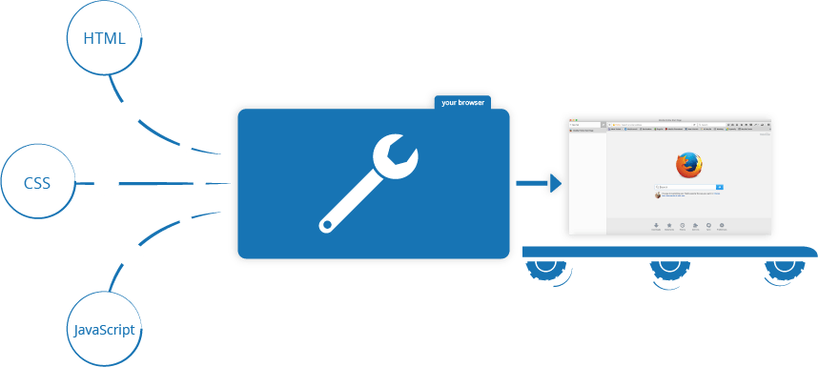
1.2. Phương thức hoạt động
b. Cách JavaScript hoạt động
Khi trình duyệt tải một trang web, chương trình đang chạy mã HTML, CSS và JavaScript bên trong môi trường thực thi (tab trình duyệt).
Điều này giống như một nhà máy lấy nguyên liệu thô (mã) và xuất ra sản phẩm (trang web).

Slide 13
1.2. Phương thức hoạt động
b. Cách JavaScript hoạt động
JavaScript triển khai phương thức động lên HTML và CSS để cập nhật giao diện người dùng, thông qua APIs.
Mã của trang web thường được tải và thực thi theo thứ tự xuất hiện trên trang.
Lỗi có thể xảy ra nếu JavaScript được tải và chạy trước HTML và CSS mà nó dự định sửa đổi.

Slide 14
2. JavaScript cơ bản
2.1. Tổng quan
2.2. Các biến
2.3. Số và toán tử
2.4. Xử lý văn bản
2.5. Các phương thức chuỗi hữu ích
2.6. Mảng
2.7. Xây dựng blocks

Slide 15
2.1. Tổng quan
a. Thêm JavaScript vào trang web
b. Comments
c. Khắc phục sự cố JavaScript

Slide 16
2.1. Tổng quan
a. Thêm JavaScript vào trang web
JavaScript được áp dụng cho trang HTML theo cách tương tự như CSS.
JavaScript sử dụng phần tử <script> trong trang HTML.
Internal JavaScript
External JavaScript
Inline JavaScript
addEventListener

Slide 17
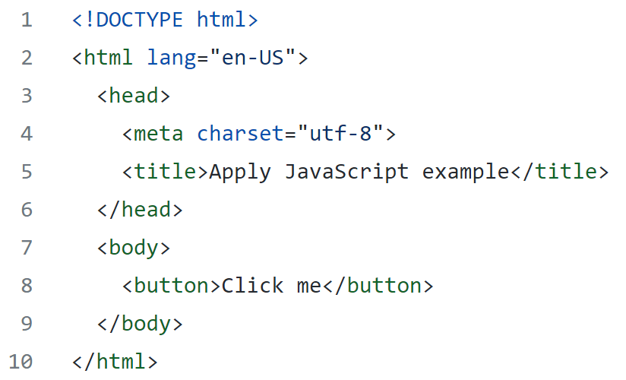
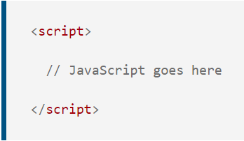
2.1. Tổng quan
a. Thêm JavaScript vào trang web
Internal JavaScript
Thêm nội dung JavaScript vào đầu trang - ngay trước thẻ đóng </head>.

Slide 18
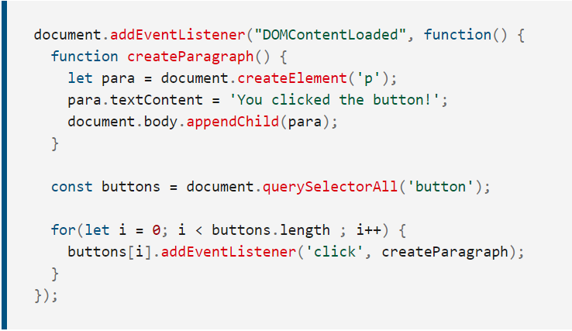
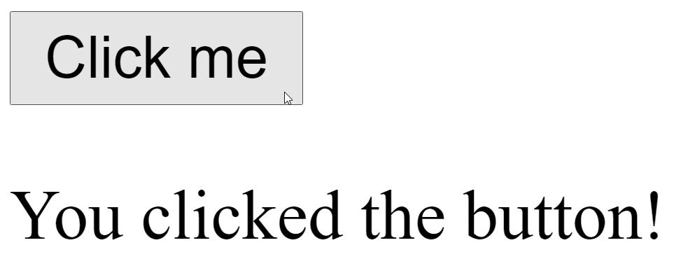
2.1. Tổng quan
a. Thêm JavaScript vào trang web
Internal JavaScript
Thêm một đoạn mã JavaScript vào bên trong phần tử <script>.
Lưu file và làm mới trình duyệt → khi nhấp vào nút, một đoạn văn mới được tạo và đặt bên dưới.

Slide 19
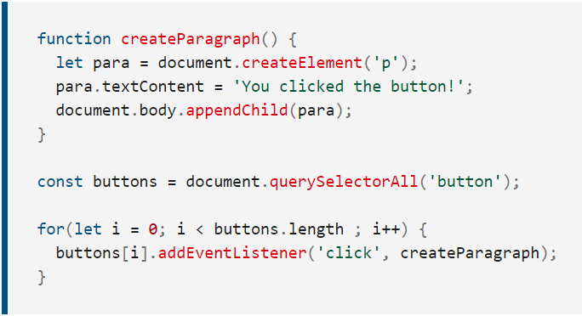
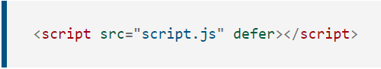
2.1. Tổng quan
a. Thêm JavaScript vào trang web
External JavaScript
Tạo một file mới script.js trong cùng thư mục với file HTML mẫu và dùng thẻ <script> sau trong file HTML:

Slide 20
2.1. Tổng quan
a. Thêm JavaScript vào trang web
External JavaScript
Cách thức hoạt động của 2 cách này giống nhau.
Lưu JavaScript vào một file riêng là một cách tổ chức code tốt và có thể được sử dụng lại trên nhiều file HTML.
Thêm vào đó, HTML dễ đọc hơn vì không có một lượng lớn tập lệnh được đổ vào đó.

Slide 21
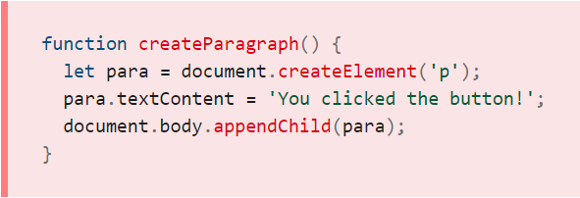
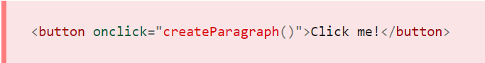
2.1. Tổng quan
a. Thêm JavaScript vào trang web
Inline JavaScript
Không nên thêm JavaScript vào HTML theo cách này.
Đây không phải là cách tổ chức mã nguồn tốt và không hiệu quả.

Slide 22
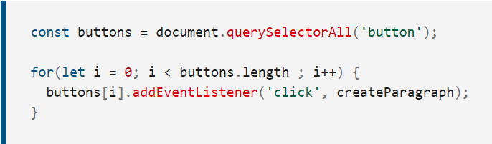
2.1. Tổng quan
a. Thêm JavaScript vào trang web
Sử dụng addEventListener
Thay vì thêm JavaScript vào mã HTML, hãy sử dụng một cấu trúc JavaScript thuần túy.
Trong trường hợp này, hàm addEventListener() cho phép chọn tất cả các nút bằng một lệnh.
Thuộc tính này hoạt động đối với tất cả các nút - bất kể số lượng nút trên trang cũng như số lượng nút được thêm vào hoặc xóa đi.

Slide 23
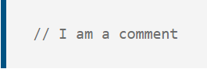
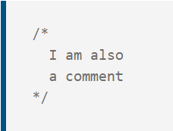
2.1. Tổng quan
b. Comments
Cũng như với HTML và CSS, chúng ta có thể viết các comment vào mã JavaScript.
Mã này sẽ bị trình duyệt bỏ qua và tồn tại để cung cấp hướng dẫn cho các nhà phát triển về cách mã hoạt động.
Comment rất hữu ích và nên sử dụng thường xuyên, đặc biệt là đối với các ứng dụng lớn hơn.

Slide 24
2.1. Tổng quan
c. Khắc phục sự cố JavaScript
Các loại lỗi
Lỗi cú pháp
Lỗi logic
Đây là những lỗi cú pháp trong mã khiến chương trình hoàn toàn không chạy hoặc ngừng hoạt động từng phần.
Đây là những lỗi trong đó cú pháp thực sự chính xác nhưng mã không như ý bạn, nghĩa là chương trình chạy thành công nhưng cho kết quả không chính xác.
Những lỗi này thường không khó để sửa, miễn là bạn quen thuộc với các công cụ phù hợp và biết ý nghĩa của các thông báo lỗi.
Những lỗi này thường khó sửa hơn lỗi cú pháp, vì thường không có thông báo lỗi hướng bạn đến nguồn gốc của lỗi.

Slide 25
2.1. Tổng quan
c. Khắc phục sự cố JavaScript
Các lỗi phổ biến
SyntaxError: missing ; before statement
Lỗi này thường có nghĩa là thiếu dấu chấm phẩy ở cuối một trong các dòng mã.
SyntaxError: missing ) after argument list
Thường có nghĩa là đã bỏ qua dấu ngoặc đóng khi kết thúc một lệnh gọi hàm / phương thức.
SyntaxError: missing : after property id
Lỗi này thường liên quan đến một đối tượng JavaScript được định dạng không chính xác.

Slide 26
2.1. Tổng quan
c. Khắc phục sự cố JavaScript
Các lỗi phổ biến
SyntaxError: missing } after function body
Thường có nghĩa là thiếu một trong các dấu ngoặc nhọn từ một hàm hoặc cấu trúc điều kiện.
SyntaxError: expected expression, got 'string' or SyntaxError: unterminated string literal
Thường có nghĩa là đã bỏ qua dấu ngoặc kép mở hoặc đóng của giá trị string.

Slide 27
2.2. Các biến
a. Khái niệm biến
b. Khai báo biến
c. Khởi tạo biến
d. Sự khác biệt giữa var và let
e. Cập nhật biến
f. Các loại biến
g. Dynamic typing
h. Hằng số

Slide 28
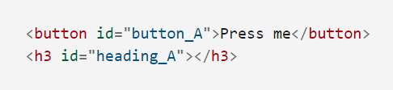
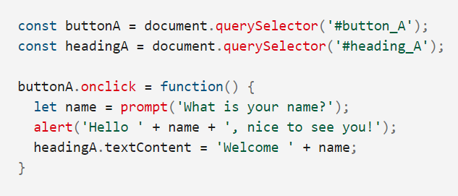
2.2. Các biến
a. Khái niệm biến
Một biến là một vùng chứa cho một giá trị, chẳng hạn như một số mà chúng ta có thể sử dụng trong một tổng hoặc một chuỗi mà chúng ta có thể sử dụng như một phần của câu.
Ví dụ:
Lưu giá trị vào một biến.
Lấy giá trị biến và hiển thị.

Slide 29

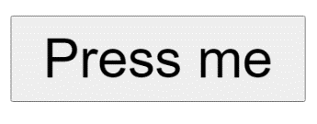
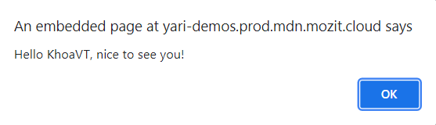
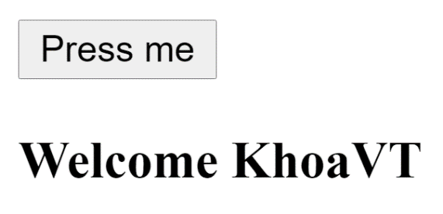
2.2. Các biến
a. Khái niệm biến
Ví dụ:
Lưu giá trị vào một biến.
Lấy giá trị biến và hiển thị.

Slide 30
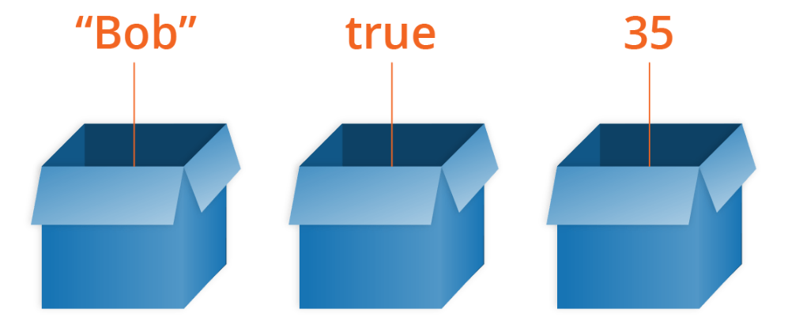
2.2. Các biến
a. Khái niệm biến
Một điều đặc biệt là các biến có thể chứa bất cứ thứ gì - không chỉ chuỗi và số.
Các biến cũng có thể chứa dữ liệu phức tạp và thậm chí toàn bộ các chức năng để thực hiện nhiều tác vụ.

Slide 31
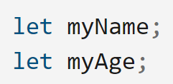
2.2. Các biến
b. Khai báo biến
Để sử dụng một biến, trước tiên phải khai báo biến.
Để thực hiện việc này, hãy nhập từ khóa var hoặc let, sau đó là tên biến.
Các biến này hiện không có giá trị, giống những thùng rỗng

Slide 32
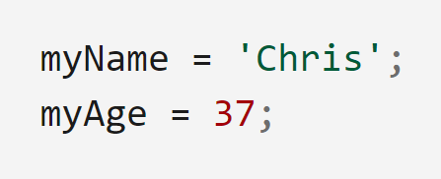
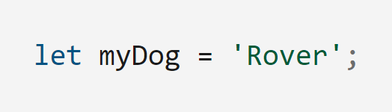
2.2. Các biến
c. Khởi tạo biến
Khi đã khai báo một biến, bạn có thể khởi tạo biến với một giá trị bằng cách nhập tên biến, theo sau là dấu bằng (=), theo sau là giá trị.
Có thể khai báo và khởi tạo một biến cùng một lúc, như sau:

Slide 33
2.2. Các biến
d. Sự khác biệt giữa var và let
var
Khi JavaScript lần đầu tiên được tạo ra, chỉ có var.
Điều này về cơ bản hoạt động tốt trong hầu hết các trường hợp, nhưng var có một số vấn đề trong cách hoạt động.
let
Được tạo trong các phiên bản JavaScript hiện đại.
Thiết kế của var đôi khi có thể gây nhầm lẫn hoặc cực kỳ khó chịu.
Một từ khóa mới để tạo các biến hoạt động hơi khác với var.
Khắc phục các sự cố của var trong quá trình này.

Slide 34
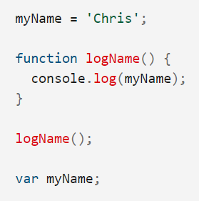
2.2. Các biến
d. Sự khác biệt giữa var và let
Có thể khai báo một biến bằng var sau khi khởi tạo biến và biến này sẽ vẫn hoạt động nhờ hoisting.
Có thể sử dụng var để khai báo cùng một biến nhiều lần tùy thích. Nhưng với let thì không thể.
Nên sử dụng let càng nhiều càng tốt.

Slide 35
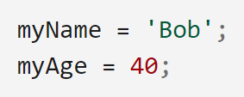
2.2. Các biến
e. Cập nhật biến
Khi một biến đã được khởi tạo với một giá trị, bạn có thể thay đổi (hoặc cập nhật) giá trị đó bằng cách đặt cho nó một giá trị khác.
Nên chỉ sử dụng các ký tự Latinh (0-9, a-z, A-Z) và ký tự gạch dưới khi đặt tên biến.

Slide 36
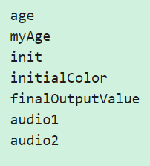
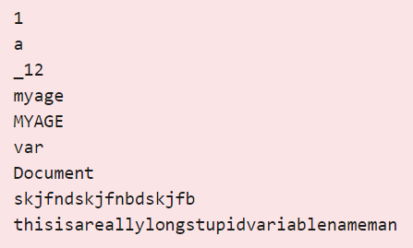
2.2. Các biến
e. Cập nhật biến
Ví dụ về cách đặt tên biến hợp lý và không hợp lý.

Slide 37
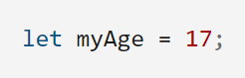
2.2. Các biến
f. Các loại biến
Có một số loại dữ liệu khác nhau có thể lưu trữ trong các biến.
Không giống như một số ngôn ngữ lập trình khác, không cần phải khai báo các loại biến trong JavaScript.
Numbers
Có thể lưu trữ số nguyên hoặc số thập phân.

Slide 38
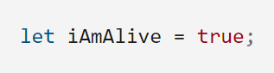
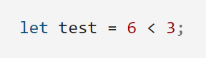
2.2. Các biến
f. Các loại biến
Strings
Chuỗi là các đoạn văn bản, cần đặt chuỗi trong dấu ngoặc đơn hoặc kép.
Booleans
Boolean là các giá trị true / false. Thường được sử dụng để kiểm tra một điều kiện, sau đó mã sẽ được chạy nếu thích hợp.

Slide 39
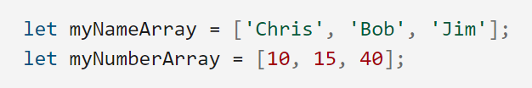
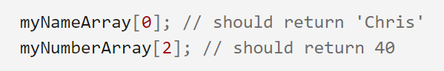
2.2. Các biến
f. Các loại biến
Arrays
Mảng là một đối tượng chứa nhiều giá trị được đặt trong dấu ngoặc vuông và được phân tách bằng dấu phẩy.
Sau khi các mảng này được xác định, bạn có thể truy cập từng giá trị theo vị trí của chúng trong mảng:

Slide 40
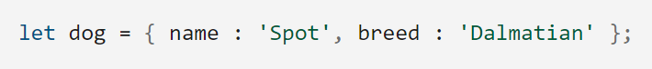
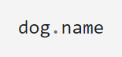
2.2. Các biến
f. Các loại biến
Objects
Trong lập trình, một đối tượng là một cấu trúc của một đối tượng ngoài đời thực.
Để truy xuất thông tin được lưu trữ trong đối tượng, bạn có thể sử dụng cú pháp sau:

Slide 41
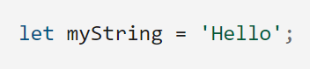
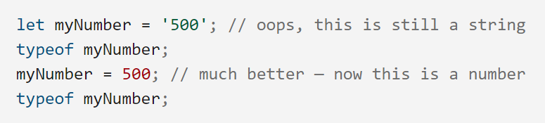
2.2. Các biến
g. Dynamic typing
Không giống như một số ngôn ngữ khác, bạn không cần chỉ định kiểu dữ liệu mà một biến sẽ chứa (số, chuỗi, mảng, v.v.).
Ví dụ:
Ngay cả khi giá trị chứa số, nó vẫn là một chuỗi, vì vậy hãy cẩn thận:

Slide 42
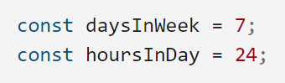
2.2. Các biến
h. Hằng số
Nhiều ngôn ngữ lập trình có khái niệm về một hằng số - một giá trị đã được khai báo không thể thay đổi được.
Lý do sử dụng: bảo mật, gỡ lỗi và hiểu mã.
Trong những ngày đầu của JavaScript, hằng số không tồn tại.
Trong JavaScript hiện đại, chúng ta có từ khóa const, cho phép lưu trữ các giá trị không bao giờ có thể thay đổi được:

Slide 43
2.3. Số và toán tử
a. Số
b. Toán tử

Slide 44
2.3. Số và toán tử
a. Số
Các loại số
Các loại số thập phân khác nhau:
Integers: có thể là số dương hoặc số âm. Ví dụ: 10, 400 hoặc -5.
Floating point numbers: có dấu thập phân và vị trí thập phân. Ví dụ: 12,5 và 56,7786543.
Doubles: là một loại số dấu phẩy động cụ thể có độ chính xác lớn hơn số dấu phẩy động tiêu chuẩn.

Slide 45
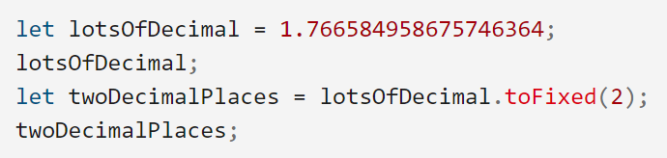
2.3. Số và toán tử
a. Số
Phương thức số
Đối tượng Number, một ví dụ đại diện cho tất cả các số chuẩn trong JavaScript, có sẵn một số phương pháp hữu ích để thao tác với các số.
Ví dụ: để làm tròn số đến một chữ số thập phân cố định, hãy sử dụng phương thức toFixed().

Slide 46
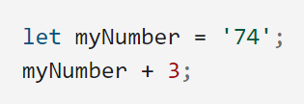
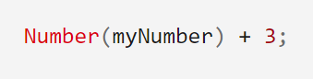
2.3. Số và toán tử
a. Số
Chuyển đổi sang kiểu dữ liệu số
Đôi khi một số được lưu trữ dưới dạng chuỗi, điều này gây khó khăn cho việc thực hiện các phép tính.
Có một cách để giải quyết vấn đề này - truyền giá trị chuỗi vào hàm tạo Number() để trả về một phiên bản số có cùng giá trị.

Slide 47
2.3. Số và toán tử
b. Toán tử
Toán tử số học
Các toán tử số học là các toán tử cơ bản được sử dụng để tính toán trong JavaScript:
+ | Cộng
- | Trừ
* | Nhân
/ | Chia
% | Chia lấy nguyên
** | Số mũ

Slide 48
2.3. Số và toán tử
b. Toán tử
Toán tử tăng và giảm
Cộng (++) hoặc trừ (--) liên tục một đơn vị cho giá trị biến số.
Toán tử gán
Toán tử gán là toán tử gán một giá trị cho một biến.
+= | x += 4; | x = x + 4;
-= | x -= 3; | x = x - 3;
*= | x *= 3; | x = x * 3;
/= | x /= 5; | x = x / 5;

Slide 49
2.3. Số và toán tử
b. Toán tử
Toán tử so sánh
Dùng để chạy các bài kiểm tra true / false, sau đó hành động tương ứng tùy thuộc vào kết quả của bài kiểm tra đó.
=== | 5 === 2 + 4
!== | 5 !== 2 + 3
< | 10 < 6
> | 10 > 20
<= | 3 <= 2
>= | 5 >= 4

Slide 50
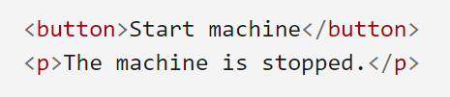
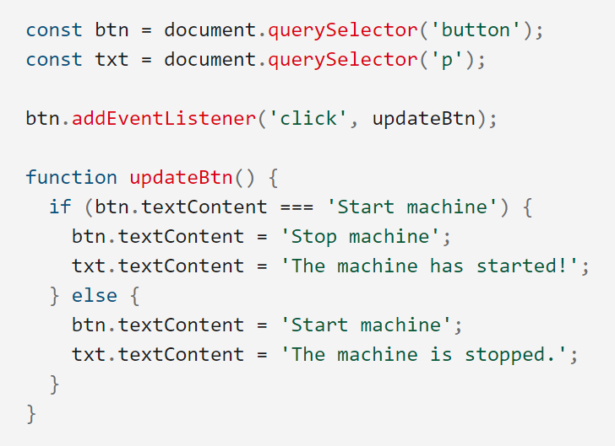
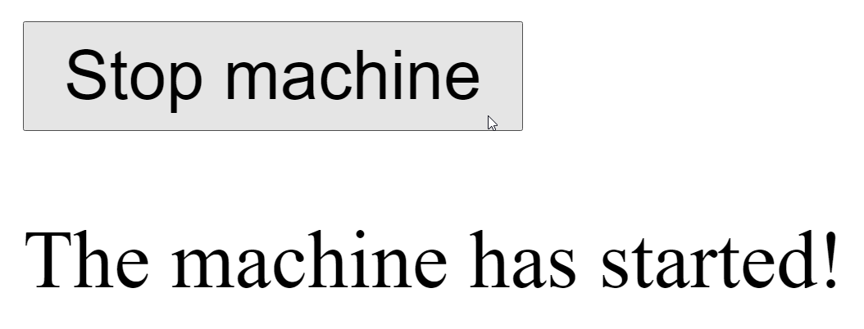
2.3. Số và toán tử
b. Toán tử
Toán tử so sánh

Slide 51
2.4. Xử lý văn bản
a. Kiến thức cơ bản
b. Nối các chuỗi

Slide 52
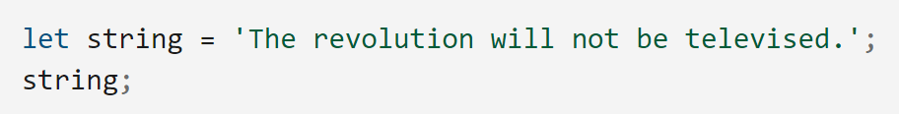
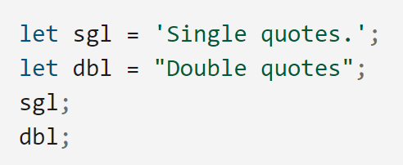
2.4. Xử lý văn bản
a. Kiến thức cơ bản
Tạo một chuỗi
Khi viết một chuỗi, bạn cần đặt giá trị trong dấu nháy.
Nháy đơn và nháy đôi
Trong JavaScript, bạn có thể chọn dấu nháy đơn hoặc dấu nháy kép để bao bọc các chuỗi của mình. Có rất ít sự khác biệt giữa hai loại và bạn sử dụng tùy thuộc vào sở thích cá nhân.

Slide 53


2.4. Xử lý văn bản
b. Nối các chuỗi
Nối các chuỗi với nhau trong JavaScript sử dụng toán tử dấu cộng (+).
Số và chuỗi
Trình duyệt sẽ chuyển đổi số thành chuỗi và nối hai chuỗi.

Slide 54




2.4. Xử lý văn bản
b. Nối các chuỗi
Nối chuỗi trong ngữ cảnh

Slide 55
2.5. Các phương thức chuỗi hữu ích
a. Tìm độ dài của một chuỗi
b. Truy xuất một ký tự chuỗi cụ thể
c. Tìm một chuỗi con bên trong một chuỗi và giải nén
d. Thay đổi hoa thường
e. Cập nhật các phần của một chuỗi

Slide 56



2.5. Các phương thức chuỗi hữu ích
a. Tìm độ dài của một chuỗi
Sử dụng thuộc tính length.
b. Truy xuất một ký tự chuỗi cụ thể
Có thể trả về bất kỳ ký tự nào bên trong một chuỗi bằng cách sử dụng ký hiệu dấu ngoặc vuông.

Slide 57


2.5. Các phương thức chuỗi hữu ích
c. Tìm một chuỗi con bên trong một chuỗi và giải nén
indexOf()
Nếu chuỗi con được tìm thấy bên trong chuỗi chính sẽ trả về một số đại diện cho vị trí chỉ mục của chuỗi con, ngược lại sẽ trả về giá trị -1.
slice()
Được sử dụng để trích xuất chuỗi.

Slide 58

2.5. Các phương thức chuỗi hữu ích
d. Thay đổi hoa thường
Các phương thức chuỗi toLowerCase() và toUpperCase() lấy một chuỗi và chuyển đổi tất cả các ký tự thành chữ thường hoặc chữ hoa tương ứng.
Điều này có thể hữu ích, chẳng hạn nếu muốn chuẩn hóa tất cả dữ liệu do người dùng nhập trước khi lưu trữ trong cơ sở dữ liệu.

Slide 59

2.5. Các phương thức chuỗi hữu ích
e. Cập nhật các phần của một chuỗi
Có thể thay thế một chuỗi con bên trong một chuỗi bằng một chuỗi con khác bằng cách sử dụng phương thức Replace().
Cần hai tham số - chuỗi muốn thay thế và chuỗi được thay thế.

Slide 60
2.6. Mảng
a. Tạo mảng
b. Truy cập và sửa đổi các phần tử mảng
c. Tìm độ dài của một mảng

Slide 61


2.6. Mảng
a. Tạo mảng
Mảng bao gồm dấu ngoặc vuông và các phần tử được phân tách bằng dấu phẩy.
Mảng có thể lưu trữ nhiều kiểu dữ liệu khác nhau - chuỗi, số, đối tượng và thậm chí cả các mảng khác.

Slide 62


2.6. Mảng
b. Truy cập và sửa đổi các phần tử mảng
Có thể truy cập các mục riêng lẻ trong mảng bằng cách sử dụng ký hiệu [].
Lưu ý rằng một mảng bên trong một mảng được gọi là mảng nhiều chiều.
Có thể truy cập một mục bên trong một mảng mà chính nó nằm trong một mảng khác bằng cách nối hai bộ dấu [] với nhau.

Slide 63


2.6. Mảng
c. Tìm độ dài của một mảng
Có thể tìm ra độ dài của một mảng giống như cách tìm ra độ dài của một chuỗi - bằng cách sử dụng thuộc tính length.
Có nhiều cách sử dụng khác nhau nhưng thường được vận dụng để duyệt các phần tử trong mảng.

Slide 64
2.7. Xây dựng blocks
Các khỗi mã (code blocks) thường gặp:
a. Câu lệnh điều kiện
b. Vòng lặp
c. Hàm
d. Sự kiện

Slide 65


2.7. Xây dựng blocks
a. Câu lệnh điều kiện
Câu lệnh điều kiện được sử dụng để thực hiện các hành động khác nhau dựa trên các điều kiện khác nhau.
Trong JavaScript, chúng ta có các câu lệnh điều kiện sau:

Slide 66


2.7. Xây dựng blocks
a. Câu lệnh điều kiện
Câu lệnh điều kiện được sử dụng để thực hiện các hành động khác nhau dựa trên các điều kiện khác nhau.
Trong JavaScript, chúng ta có các câu lệnh điều kiện sau:

Slide 67



2.7. Xây dựng blocks
b. Vòng lặp
JavaScript hỗ trợ các loại vòng lặp khác nhau:
for - lặp qua một khối mã một số lần.
for / in - lặp qua các thuộc tính của một đối tượng.
for / of - lặp qua các giá trị của một đối tượng có thể lặp lại.

Slide 68


2.7. Xây dựng blocks
b. Vòng lặp
JavaScript hỗ trợ các loại vòng lặp khác nhau:
while - lặp qua một khối mã trong khi một điều kiện được chỉ định là đúng.
do / while - cũng lặp lại qua một khối mã trong khi một điều kiện được chỉ định là đúng nhưng thực hiện ít nhất 1 lần.

Slide 69

2.7. Xây dựng blocks
c. Hàm
Hàm JavaScript là một khối mã được thiết kế để thực hiện một tác vụ cụ thể.
Một hàm JavaScript sẽ thực thi khi được gọi.

Slide 70


2.7. Xây dựng blocks
d. Sự kiện
Sự kiện HTML là những tương tác xảy ra với các phần tử HTML. Khi JavaScript được sử dụng trong các trang HTML, JavaScript có thể được sử dụng trên các sự kiện này.
Thông thường, JavaScript cho phép thực thi mã khi các sự kiện được phát hiện.

Slide 71
3. JavaScript nâng cao (1)
3.1. Kiến thức cơ bản về đối tượng
3.2. JavaScript hướng đối tượng
3.3. Object prototypes
3.4. Kế thừa trong JavaScript
3.5. Dữ liệu JSON
3.6. Bất đồng bộ

Slide 72
3.1. Kiến thức cơ bản về đối tượng
a. Khái niệm
b. Định nghĩa
c. Thuộc tính
d. Phương thức
e. Từ khóa “this”

Slide 73
3.1. Kiến thức cơ bản về đối tượng
a. Khái niệm
Một đối tượng (object) là một tập hợp dữ liệu và chức năng có liên quan
Thường bao gồm một số biến và hàm
Được gọi là thuộc tính và phương thức khi chúng nằm bên trong đối tượng

Slide 74

3.1. Kiến thức cơ bản về đối tượng
a. Khái niệm
Trong cuộc sống thực, một chiếc xe hơi là một object.
Một chiếc ô tô có:
Các đặc tính như trọng lượng và màu sắc.
Các phương thức như bắt đầu và dừng.

Slide 75
3.1. Kiến thức cơ bản về đối tượng
a. Khái niệm
Tất cả các ô tô đều có các thuộc tính giống nhau, nhưng các giá trị thuộc tính khác nhau giữa các ô tô.
Tất cả các xe đều có các phương thức giống nhau, nhưng các phương thức được thực hiện ở những thời điểm khác nhau.

Slide 76


3.1. Kiến thức cơ bản về đối tượng
a. Khái niệm

Slide 77


3.1. Kiến thức cơ bản về đối tượng
b. Định nghĩa
Xác định và tạo một đối tượng JavaScript với một đối tượng theo nghĩa đen:

Slide 78



3.1. Kiến thức cơ bản về đối tượng
c. Thuộc tính
Các cặp name:values trong các đối tượng JavaScript được gọi là thuộc tính:
Có thể truy cập thuộc tính đối tượng theo hai cách:

Slide 79


3.1. Kiến thức cơ bản về đối tượng
c. Thuộc tính

Slide 80

3.1. Kiến thức cơ bản về đối tượng
c. Thuộc tính

Slide 81


3.1. Kiến thức cơ bản về đối tượng
d. Phương thức
Các đối tượng cũng có thể có các phương thức.
Phương thức là các hành động có thể được thực hiện trên các đối tượng.
Các phương thức được lưu trữ trong các thuộc tính dưới dạng định nghĩa hàm.

Slide 82


3.1. Kiến thức cơ bản về đối tượng
d. Phương thức
Truy cập một phương thức của đối tượng với cú pháp sau:

Slide 83


3.1. Kiến thức cơ bản về đối tượng
d. Phương thức

Slide 84
3.1. Kiến thức cơ bản về đối tượng
e. Từ khóa “this”
Trong định nghĩa hàm, this đề cập đến "owner" của hàm.
Trong ví dụ bên, this là đối tượng person "sở hữu" hàm fullName.
Nói cách khác, this.firstName có nghĩa là thuộc tính firstName của đối tượng này.

Slide 85
3.2. JavaScript hướng đối tượng
a. Giới thiệu
b. Constructor
c. Phương thức
d. Static

Slide 86


3.2. JavaScript hướng đối tượng
a. Giới thiệu
ECMAScript 2015, còn được gọi là ES6, đã giới thiệu các JavaScript Classes.
JavaScript Classes là các templates cho các JavaScript Objects.
Sử dụng từ khóa “class” để tạo 1 lớp, luôn luôn thêm phương thức constructor().

Slide 87


3.2. JavaScript hướng đối tượng
a. Giới thiệu
Khi bạn có một lớp, bạn có thể sử dụng lớp đó để tạo các đối tượng.

Slide 88
3.2. JavaScript hướng đối tượng
Phải có tên chính xác là "constructor".
Được thực thi tự động khi một đối tượng mới được tạo.
Được sử dụng để khởi tạo các thuộc tính của đối tượng.
b. Constructor
Phương thức Constructor là một phương thức đặc biệt:
Nếu bạn không xác định một phương thức khởi tạo, JavaScript sẽ thêm một phương thức khởi tạo rỗng.

Slide 89

3.2. JavaScript hướng đối tượng
c. Phương thức
Các phương thức lớp được tạo với cùng một cú pháp như các phương thức đối tượng.
Luôn thêm một phương thức constructor().
Sau đó, thêm bất kỳ phương thức khác.

Slide 90


3.2. JavaScript hướng đối tượng
c. Phương thức

Slide 91


3.2. JavaScript hướng đối tượng
c. Phương thức
Có thể gửi các tham số đến các phương thức Class.

Slide 92
3.2. JavaScript hướng đối tượng
Các phương thức của lớp tĩnh được định nghĩa trên chính lớp đó.
Không thể gọi một phương thức tĩnh trên một đối tượng, chỉ có thể gọi trên một lớp đối tượng.
d. Static

Slide 93


3.2. JavaScript hướng đối tượng
d. Static

Slide 94


3.2. JavaScript hướng đối tượng
d. Static
Nếu muốn sử dụng đối tượng myCar bên trong phương thức static, có thể gửi nó dưới dạng tham số.

Slide 95
3.3. Object prototypes
a. Khái niệm
b. Kế thừa prototype
c. Sử dụng thuộc tính prototype

Slide 96
3.3. Object prototypes
a. Khái niệm
Prototype là khái niệm cốt lõi cơ bản trong JavaScript, khá quan trọng để thực thi OOP trong JavaScript.
Vì JavaScript là một prototype-based language, không có khái niệm class như các ngôn ngữ hướng đối tượng khác.
Cách làm việc của prototype có thể hiểu đơn giản là kế thừa (inheritance) ở javascript.

Slide 97

3.3. Object prototypes
a. Khái niệm
Prototype là cơ chế mà các object trong javascript kế thừa các tính năng từ một object khác.
Tất cả các object trong javascript đều có một prototype và các object này kế thừa các thuộc tính (properties) cũng như phương thức (methods) từ prototype của mình.
Bản thân prototype là một object trong JavaScript, được gọi là object prototype.

Slide 98


3.3. Object prototypes
a. Khái niệm

Slide 99
3.3. Object prototypes
Object
Date
Array
Person
b. Kế thừa prototype
Tất cả các đối tượng JavaScript kế thừa các thuộc tính và phương thức từ một prototype:
Đối tượng “Date” kế thừa từ Date.prototype
Đối tượng “Array” kế thừa từ Array.prototype
Đối tượng “Person” kế thừa từ Person.prototype
Object.prototype nằm trên cùng của chuỗi kế thừa nguyên mẫu.
Đối tượng “Date”, “Array”, “Person” kế thừa từ Object.prototype.

Slide 100


3.3. Object prototypes
c. Sử dụng thuộc tính prototype
Thuộc tính prototype cho phép thêm các thuộc tính mới vào các hàm tạo đối tượng.

Slide 101


3.3. Object prototypes
c. Sử dụng thuộc tính prototype
Thuộc tính prototype cũng cho phép thêm các phương thức mới vào các hàm tạo đối tượng.
Chỉ sửa đổi prototype của riêng bạn. Không bao giờ sửa đổi prototype của các đối tượng JavaScript tiêu chuẩn.

Slide 102
3.4. Kế thừa trong JavaScript
a. Tổng quan
b. Kế thừa cơ bản
c. Kế thừa prototype
d. Kế thừa với từ khóa class

Slide 103
3.4. Kế thừa trong JavaScript
a. Tổng quan
Các cách kế thừa cơ bản trong JavaScript:
Kế thừa cơ bản
Kế thừa prototype
Kế thừa với từ khóa class, extends trong ES6
Kế thừa các phương thức và thuộc tính của lớp cha nhưng không kế thừa prototype.
Kế thừa các phương thức và thuộc tính của lớp cha cùng với prototype.
Tương tự như kế thừa prototype nhưng cách viết ngắn gọn, trực quan hơn.

Slide 104


3.4. Kế thừa trong JavaScript
b. Kế thừa cơ bản
Kế thừa các phương thức và thuộc tính của lớp cha nhưng không kế thừa prototype.

Slide 105


3.4. Kế thừa trong JavaScript
c. Kế thừa prototype
Kế thừa các phương thức và thuộc tính của lớp cha cùng với prototype.

Slide 106


3.4. Kế thừa trong JavaScript
d. Kế thừa với từ khóa class
Tương tự như kế thừa prototype nhưng cách viết ngắn gọn, trực quan hơn.

Slide 107
3.5. Dữ liệu JSON
a. Khái niệm
b. Cú pháp
c. Cách sử dụng
d. JSON Array
e. JSON Server

Slide 108
3.5. Dữ liệu JSON
a. Khái niệm
JSON là chữ viết tắt của Javascript Object Notation, đây là một dạng dữ liệu tuân theo một quy luật nhất định mà hầu hết các ngôn ngữ lập trình hiện nay đều có thể đọc được, có thể sử dụng lưu vào một file, một record trong CSDL rất dễ dàng.
JSON có định dạng đơn giản, dễ dàng sử dụng và truy vấn hơn XML rất nhiều nên tính ứng dụng rất là phổ biến.

Slide 109

3.5. Dữ liệu JSON
a. Khái niệm
Ví dụ về một chuỗi JSON:
JSON là định dạng trao đổi dữ liệu văn bản dung lượng nhẹ.
JSON được sử dụng để gửi dữ liệu giữa các máy tính.
JSON là ngôn ngữ độc lập.
JSON được "tự mô tả" và dễ hiểu.

Slide 110

3.5. Dữ liệu JSON
b. Cú pháp
Cú pháp JSON là một tập hợp con của cú pháp JavaScript.
Cú pháp JSON bắt nguồn từ cú pháp ký hiệu của đối tượng JavaScript:
Dữ liệu nằm trong các cặp tên / giá trị
Dữ liệu được phân tách bằng dấu phẩy
Dấu ngoặc vuông giữ các mảng

Slide 111

3.5. Dữ liệu JSON
c. Cách sử dụng
JavaScript cung cấp sẵn cho chúng ta hai hàm số là: JSON.stringify và JSON.parse
JSON.stringify dùng để convert một JavaScript Object thành JSON string.
JSON.parse dùng để convert string biểu diễn JSON thành JavaScript Object.

Slide 112
3.5. Dữ liệu JSON
c. Cách sử dụng
Điều đó đồng nghĩa với việc nếu muốn chỉnh sửa JSON thì có thể:
Convert nó thành Object để sửa đổi các thuộc tính, giá trị.
Sau đó convert JavaScript Object đó ngược lại thành JSON.

Slide 113
3.5. Dữ liệu JSON
d. JSON Array
Mảng trong JSON gần giống như mảng trong JavaScript.
Trong JSON, các giá trị mảng phải có kiểu chuỗi, số, đối tượng, mảng, boolean hoặc null.
Trong JavaScript, các giá trị mảng có thể là tất cả những điều trên, cộng với bất kỳ biểu thức JavaScript hợp lệ nào khác, bao gồm các hàm, ngày tháng và không xác định.

Slide 114


3.5. Dữ liệu JSON
d. JSON Array
Có thể tạo một mảng JavaScript bằng cách “parsing” chuỗi JSON:

Slide 115


3.5. Dữ liệu JSON
d. JSON Array
Mảng trong đối tượng

Slide 116
3.5. Dữ liệu JSON
e. JSON Server
Cách sử dụng phổ biến của JSON là trao đổi dữ liệu đến hoặc từ máy chủ web.
Khi nhận dữ liệu từ máy chủ web, dữ liệu luôn là một chuỗi.
Sử dụng JSON.parse() để chuyển dữ liệu trở thành một đối tượng JavaScript.

Slide 117


3.5. Dữ liệu JSON
e. JSON Server
Gửi dữ liệu
Nếu bạn có dữ liệu được lưu trữ trong một đối tượng JavaScript, bạn có thể chuyển đổi đối tượng đó thành JSON và gửi nó đến máy chủ.

Slide 118


3.5. Dữ liệu JSON
e. JSON Server
Nhận dữ liệu
Nếu bạn nhận được dữ liệu ở định dạng JSON, bạn có thể dễ dàng chuyển đổi nó thành một đối tượng JavaScript.

Slide 119


3.5. Dữ liệu JSON
e. JSON Server
JSON từ máy chủ
Bạn có thể yêu cầu JSON từ máy chủ bằng cách sử dụng AJAX.
Miễn là phản hồi từ máy chủ được viết ở định dạng JSON, bạn có thể chuyển chuỗi thành một đối tượng JavaScript.

Slide 120
3.6. Bất đồng bộ
a. Giới thiệu
b. Timeout
c. Intervals
d. Files

Slide 121
3.6. Bất đồng bộ
a. Giới thiệu
JavaScript là ngôn ngữ lập trình Single – thread (đơn luồng), có nghĩa là tại 1 thời điểm chỉ có thể xử lý 1 lệnh.
Khi client gửi request lấy dữ liệu từ một API, có thể xảy trường hợp server có thể mất thời gian để xử lý request.
Vì thế, JavaScript mới tạo ra Asynchronous để giúp luồng chạy của web không bị chặn lại khi đợi request.

Slide 122


3.6. Bất đồng bộ
a. Giới thiệu

Slide 123


3.6. Bất đồng bộ
b. Timeout
Hàm setTimeout() được sử dụng để thực thi một hàm hoặc đoạn mã được chỉ định chỉ một lần sau một khoảng thời gian nhất định.

Slide 124


3.6. Bất đồng bộ
c. Intervals
Hàm setInterval() có thể chỉ định một hàm sẽ được thực thi tại một thời điểm cụ thể.

Slide 125
3.6. Bất đồng bộ
d. Files
Trong trường hợp một hàm tải tài nguyên bên ngoài (như tập lệnh hoặc tệp) và không thể sử dụng nội dung trước khi nó được tải đầy đủ, Callback sẽ được sử dụng.
Callback là một hàm sẽ được thực hiện sau khi một hàm khác đã thực hiện xong.

Slide 126


3.6. Bất đồng bộ
d. Files

Slide 127
4. JavaScript nâng cao (2)
4.1. Giới thiệu về API Web
4.2. Xử lý documents
4.3. Tìm nạp dữ liệu từ máy chủ
4.4. Vẽ đồ họa

Slide 128
4.1. Giới thiệu về API Web
a. Khái niệm
b. Phân loại

Slide 129

4.1. Giới thiệu về API Web
a. Khái niệm
API là viết tắt của Application Programming Interface – phương thức trung gian kết nối các ứng dụng và thư viện khác nhau.
API cung cấp khả năng truy xuất đến một tập các hàm hay dùng, từ đó có thể trao đổi dữ liệu giữa các ứng dụng.
Sử dụng API giúp developer đẩy nhanh quá trình phát triển phần mềm, tạo ra sự nhanh chóng, thuận tiện để hướng đến mục tiêu cuối là nâng cao hiệu suất công việc.

Slide 130
4.1. Giới thiệu về API Web
a. Khái niệm
Web API là một giao diện lập trình ứng dụng cho Web.
Browser API có thể mở rộng chức năng của trình duyệt web.
Server API có thể mở rộng chức năng của máy chủ web.

Slide 131

4.1. Giới thiệu về API Web
a. Khái niệm
Web API là ước mơ của một nhà phát triển vì:
Có thể mở rộng chức năng của trình duyệt.
Có thể đơn giản hóa rất nhiều các chức năng phức tạp.
Có thể cung cấp cú pháp dễ dàng đến mã phức tạp.

Slide 132
4.1. Giới thiệu về API Web
b. Phân loại
APIs thường được chia thành hai loại:
Browser APIs được tích hợp trong trình duyệt web và có thể hiển thị dữ liệu từ môi trường máy tính hoặc thực hiện những tương tác phức tạp hữu ích.
Ví dụ: DOM (Document Object Model) API, Geolocation API, …
Third party APIs không được tích hợp vào trình duyệt theo mặc định và thường phải lấy mã và thông tin của chúng từ một nơi nào đó trên Web.
Ví dụ: Twitter API, Google Maps API, …

Slide 133
4.1. Giới thiệu về API Web
b. Phân loại
Mối quan hệ giữa JavaScript, APIs và JavaScript tools:
JavaScript
Browser APIs
Third-party APIs
Một ngôn ngữ kịch bản cấp cao được tích hợp trong các trình duyệt cho phép triển khai chức năng trên các trang web / ứng dụng.
Các cấu trúc được tích hợp trong trình duyệt nằm trên ngôn ngữ JavaScript và cho phép triển khai chức năng dễ dàng hơn.
Các cấu trúc được tích hợp vào các nền tảng của bên thứ ba (ví dụ: Twitter, Facebook) cho phép sử dụng một số chức năng của nền tảng đó trong các trang web (ví dụ: hiển thị các Tweet mới nhất trên trang web).

Slide 134
4.1. Giới thiệu về API Web
b. Phân loại
Mối quan hệ giữa JavaScript, APIs và JavaScript tools:
JavaScript libraries
JavaScript frameworks
Thường là một hoặc nhiều tệp JavaScript chứa các chức năng tùy chỉnh có thể đính kèm vào trang web để tăng tốc hoặc cho phép viết chức năng phổ biến.
JavaScript frameworks (ví dụ: Angular và Ember) có xu hướng là các gói HTML, CSS, JavaScript và các công nghệ khác cần cài đặt. Sau đó, sử dụng để viết toàn bộ ứng dụng web từ đầu.
Sự khác biệt chính giữa một library và một framework là "Inversion of Control".
Ví dụ: jQuery, Mootools và React.

Slide 135
4.2. Xử lý documents
a. Khái niệm
b. Methods
c. Elements
d. Events

Slide 136

4.2. Xử lý documents
a. Khái niệm
Với HTML DOM, JavaScript có thể truy cập và thay đổi tất cả các phần tử của HTML.
Khi một trang web được tải, trình duyệt sẽ tạo Document Object Model của trang.
Mô hình HTML DOM được xây dựng như một cây Objects.

Slide 137
4.2. Xử lý documents
a. Khái niệm
Với mô hình đối tượng, JavaScript có tất cả sức mạnh cần thiết để tạo HTML động:
JavaScript có thể thay đổi tất cả các phần tử HTML trong trang.
JavaScript có thể thay đổi tất cả các thuộc tính HTML trong trang.
JavaScript có thể thay đổi tất cả các kiểu CSS trong trang.
JavaScript có thể xóa các phần tử và thuộc tính HTML hiện có.
JavaScript có thể thêm các phần tử và thuộc tính HTML mới.

Slide 138
4.2. Xử lý documents
a. Khái niệm
DOM
DOM là tiêu chuẩn W3C (World Wide Web Consortium).
DOM là một tập hợp các API để kiểm soát HTML.
DOM xác định một tiêu chuẩn để truy cập tài liệu:
"The W3C Document Object Model (DOM) là một nền tảng và giao diện ngôn ngữ trung lập cho phép các chương trình và tập lệnh truy cập động và cập nhật nội dung, cấu trúc và kiểu của tài liệu."

Slide 139
4.2. Xử lý documents
a. Khái niệm
HTML DOM (Document Object Model)
HTML DOM là một mô hình đối tượng tiêu chuẩn và giao diện lập trình cho HTML.
HTML DOM định nghĩa:
Các phần tử HTML dưới dạng đối tượng.
Các thuộc tính của tất cả các phần tử HTML.
Các phương pháp để truy cập tất cả các phần tử HTML.
Các sự kiện cho tất cả các phần tử HTML.
HTML DOM là một tiêu chuẩn cho cách lấy, thay đổi, thêm hoặc xóa các phần tử HTML.

Slide 140
4.2. Xử lý documents
b. Methods
HTML DOM có thể được truy cập bằng JavaScript (và với các ngôn ngữ lập trình khác).
Trong DOM, tất cả các phần tử HTML được định nghĩa là các đối tượng.
JavaScript có thể tương tác các thuộc tính và phương thức của từng đối tượng.
Thuộc tính
Phương thức
Là một giá trị có thể truy vấn tương tác (như thay đổi nội dung của một phần tử HTML).
Là một hành động có thể thực hiện (như thêm hoặc xóa một phần tử HTML).

Slide 141


4.2. Xử lý documents
b. Methods
Phương thức getElementById
Cách phổ biến nhất để truy cập một phần tử HTML là sử dụng id của phần tử.
Thuộc tính innerHTML
Cách dễ nhất để lấy nội dung của một phần tử là sử dụng thuộc tính innerHTML.

Slide 142
4.2. Xử lý documents
c. Elements
Trong JavaScript, chúng ta cần xác định các phần tử HTML trước khi thao tác với các phần tử đó.
Có nhiều cách để xác định các phần tử HTML:
Tìm các phần tử HTML theo id
Tìm các phần tử HTML theo tag name
Tìm các phần tử HTML theo class name
Tìm các phần tử HTML bằng CSS selectors
Tìm các phần tử HTML bằng HTML object collections

Slide 143


4.2. Xử lý documents
c. Elements
Id

Slide 144


4.2. Xử lý documents
c. Elements
Tag Name

Slide 145


4.2. Xử lý documents
c. Elements
Class Name

Slide 146


4.2. Xử lý documents
c. Elements
CSS Selectors

Slide 147


4.2. Xử lý documents
c. Elements
HTML Object Collections

Slide 148

4.2. Xử lý documents
d. Events
JavaScript có thể được thực thi khi một sự kiện xảy ra, như khi người dùng nhấp vào một phần tử HTML. Để thực thi mã khi người dùng nhấp vào một phần tử, hãy thêm mã JavaScript vào thuộc tính sự kiện HTML:
Ví dụ về các sự kiện HTML:
Khi người dùng nhấp chuột
Khi một trang web đã tải xong
Khi một hình ảnh đã được tải
Khi chuột di chuyển qua một phần tử
Khi dữ liệu đầu vào được thay đổi
Khi một biểu mẫu HTML được gửi
Khi người dùng nhấn phím

Slide 149


4.2. Xử lý documents
d. Events

Slide 150


4.2. Xử lý documents
d. Events
Thuộc tính sự kiện

Slide 151


4.2. Xử lý documents
d. Events
HTML DOM

Slide 152


4.2. Xử lý documents
d. Events
Sự kiện onload và onunload
Được kích hoạt khi người dùng truy cập hoặc rời khỏi trang.
Có thể được sử dụng để xử lý cookie.

Slide 153


4.2. Xử lý documents
d. Events
Sự kiện onchange
Sự kiện onchange thường được sử dụng kết hợp với việc xác nhận các dữ liệu đầu vào.

Slide 154


4.2. Xử lý documents
d. Events
Sự kiện onmouseover và onmouseout
Các sự kiện onmouseover và onmouseout có thể được sử dụng để kích hoạt một chức năng khi người dùng di chuyển qua hoặc rời khỏi một phần tử HTML.

Slide 155


4.2. Xử lý documents
d. Events
Sự kiện onmousedown, onmouseup và onclick
Các sự kiện onmousedown, onmouseup và onclick đều là các phần của một cú nhấp chuột.

Slide 156
4.3. Tìm nạp dữ liệu từ máy chủ
a. Khái niệm
b. XMLHttpRequest
c. Fetch API

Slide 157
4.3. Tìm nạp dữ liệu từ máy chủ
a. Khái niệm
Một tác vụ rất phổ biến trong các trang web và ứng dụng hiện đại là truy xuất các mục dữ liệu riêng lẻ từ máy chủ để cập nhật các phần của trang web mà không cần phải tải toàn bộ trang mới.
⇒ Chi tiết này đã có tác động rất lớn đến hiệu suất hoạt động của các trang web.
AJAX là chữ viết tắt của cụm từ Asynchronous Javascript and XML.
AJAX là phương thức trao đổi dữ liệu với máy chủ và cập nhật một hay nhiều phần của trang web, hoàn toàn không reload lại toàn bộ trang.

Slide 158

4.3. Tìm nạp dữ liệu từ máy chủ
a. Khái niệm
Mô hình Ajax liên quan đến việc sử dụng Web API làm proxy để yêu cầu dữ liệu một cách thông minh hơn thay vì chỉ để trình duyệt tải lại toàn bộ trang.

Slide 159

4.3. Tìm nạp dữ liệu từ máy chủ
a. Khái niệm
Để tăng tốc hơn nữa, một số trang web cũng lưu trữ nội dung và dữ liệu trên máy tính của người dùng khi họ được yêu cầu lần đầu tiên, có nghĩa là trong những lần truy cập tiếp theo, họ sử dụng phiên bản cục bộ thay vì tải xuống bản sao mới mỗi khi trang được tải lần đầu tiên.
Nội dung chỉ được tải lại từ máy chủ khi nó đã được cập nhật.

Slide 160
4.3. Tìm nạp dữ liệu từ máy chủ
b. XMLHttpRequest
Đối tượng XMLHttpRequest có thể được sử dụng để yêu cầu dữ liệu từ máy chủ web.
Chức năng:
Cập nhật trang web mà không cần tải lại trang
Yêu cầu dữ liệu từ máy chủ - sau khi trang tải xong
Nhận dữ liệu từ máy chủ - sau khi trang tải xong
Gửi dữ liệu đến máy chủ - dưới background

Slide 161



4.3. Tìm nạp dữ liệu từ máy chủ
b. XMLHttpRequest

Slide 162


4.3. Tìm nạp dữ liệu từ máy chủ
c. Fetch API
Cho phép trình duyệt web thực hiện các yêu cầu HTTP đến máy chủ web.

Slide 163

4.4. Vẽ đồ họa
Phần tử HTML <canvas> được sử dụng để vẽ đồ họa một cách nhanh chóng trên trang web, thông qua JavaScript.
Phần tử <canvas> chỉ là vùng chứa cho đồ họa.
Phải sử dụng JavaScript để thực sự vẽ đồ họa.

Slide 164
4.4. Vẽ đồ họa
Canvas
Canvas là một vùng hình chữ nhật trên trang HTML.
Theo mặc định, canvas không có đường viền và không có nội dung.
Canvas có một số phương pháp để vẽ đường dẫn, hộp, hình tròn, văn bản và thêm hình ảnh.

Slide 165


4.4. Vẽ đồ họa
Thêm JavaScript
Sau khi tạo vùng canvas hình chữ nhật, cần phải thêm JavaScript để vẽ.

Slide 166


4.4. Vẽ đồ họa
Vẽ một vòng tròn

Slide 167


4.4. Vẽ đồ họa
Vẽ một văn bản

Slide 168


4.4. Vẽ đồ họa
Nét chữ

Slide 169


4.4. Vẽ đồ họa
Vẽ Gradient

Slide 170
5. Tổng kết
JavaScript
Cơ bản
Các biến
Số và toán tử
Nâng cao
Đối tượng
Xử lý văn bản
…
JSON
Bất đồng bộ
API

Slide 171
Question & Answer

